Slide 1
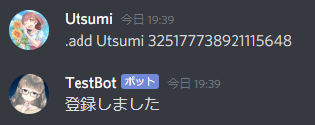
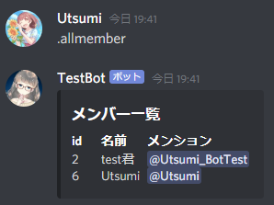
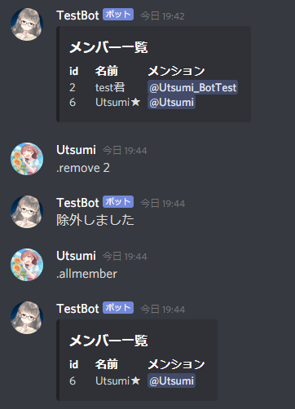
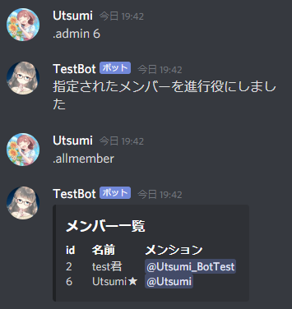
メンバーの追加
.add [お名前] [DiscordID]
登録されているメンバー一覧
.allmember
メンバーを除外
.remove [メンバーID]
メンバーを進行役に任命(リーダー限定コマンド)
.admin [メンバーID]
名前に★がつきます

Slide 2
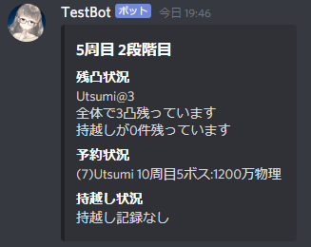
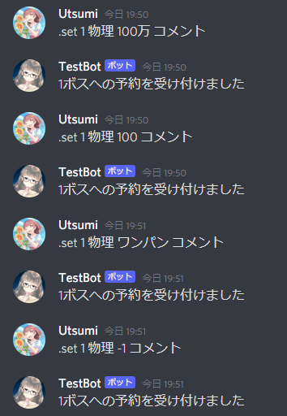
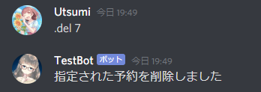
凸の予約
.set [ボスNo] [パーティ] [ダメージ] [コメント]
ボスNo : 1 ~ 5
パーティ : 物理, 魔法, ニャル
ダメージ : 100万 or 100
ワンパン or -1
コメント : 省略可
凸予約の削除
.del [予約No]
予約No
省略可
ワンパンと-1は同じ意

Slide 3
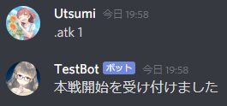
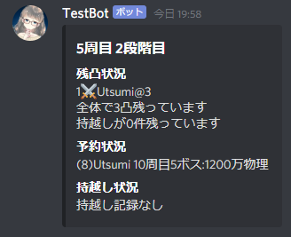
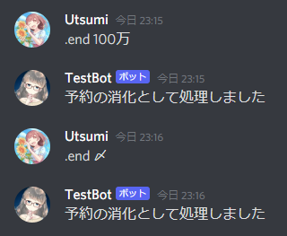
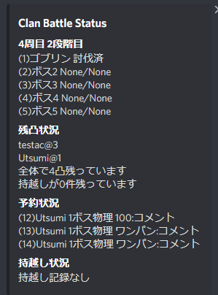
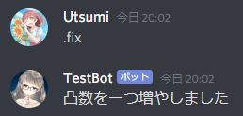
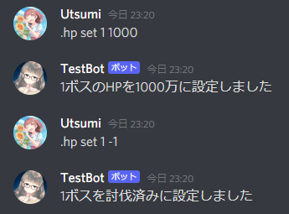
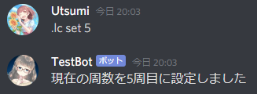
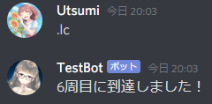
本戦開始宣言
.atk [ボスNo]
本戦終了宣言
.end [与えたダメージ]
戦闘中を示すマークが付きます
万ありなしどちらでも
凸数の修正(タスキル，同時凸無効)
.fix
マークが消えて残凸数がへります
倒した場合は〆or-1
ボスHPの修正
.hp set [ボスNo.] [HP]
周数の設定
.lc set 5
討伐済みにするなら-1
次週に進んだ！
.lc
※間違ったダメージとかで.endしたときとか
※.lcコマンドを送りすぎた時とか

Slide 4
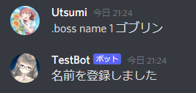
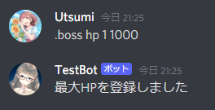
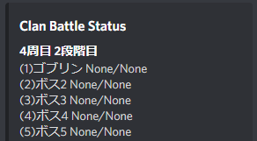
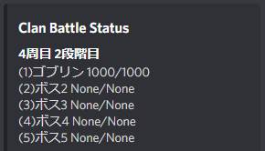
ボス名称の登録
.boss name [ボスNo.] [お名前]
ボス最大HPの登録
.boss hp [ボスNo.] [最大HP]
※段階が切り替わった際に使うこと！

Slide 5
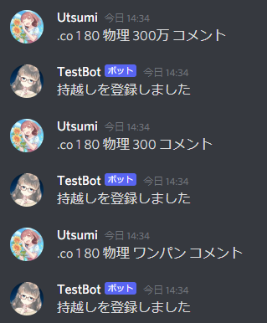
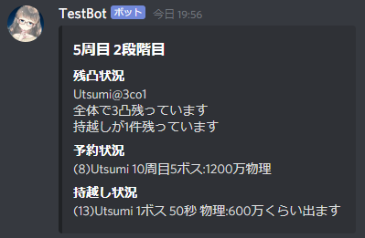
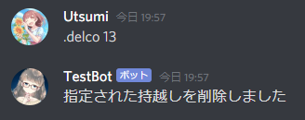
持越しの登録
.co [ボスNo] [残秒数] [パーティ] [ダメージ] [コメント]
持越しの削除
.delco [持越しNo]
持越しNo
※上書きも同じコマンドをもう一回送信

